Slide 1
Notes:
13/11/11
1
1
1

Slide 2
Fabio Fanti
Biologia,
microbiologia
e tecnologie di
controllo sanitario
Fabio Fanti – Biologia, microbiologia e tecnologie di controllo sanitario © Zanichelli 2019
2
Notes:
13/11/11
2
2
2

Slide 3
Gli alimenti:
Contaminazioni chimiche e microbiologiche
La conservazione e le normative per la sicurezza alimentare
Fabio Fanti – Biologia, microbiologia e tecnologie di controllo sanitario © Zanichelli 2019
3
Notes:
13/11/11
3
3
3

Slide 4
Contaminazioni microbiologiche e chimiche degli alimenti
Qualità e igiene degli alimenti
Concorrono alla definizione di qualità totale di un alimento le seguenti componenti:
Nutrizionali: elementi nutritivi
Organolettiche: colore, odore, sapore, consistenza
Microbiologiche: presenza/assenza di microrganismi alteranti o patogeni, adozione di efficaci trattamenti di sanitizzazione
Tecnologiche: correlate alla qualità delle materie prime impiegate nella preparazione dell’alimento
Chimiche: composizione chimica dell’alimento, presenza di sostanze tossiche o dannose
Fabio Fanti – Biologia, microbiologia e tecnologie di controllo sanitario © Zanichelli 2019
4

Slide 5
Contaminazioni microbiologiche e chimiche degli alimenti
La contaminazione microbica degli alimenti
Le contaminazioni microbiche si possono realizzare a livelli diversi:
contaminazione primaria: si verifica nella fase di produzione a opera di microrganismi presenti nell’acqua, nell’aria, nel suolo, nell’animale produttore
contaminazione secondaria: riguarda il livello igienico dello stabilimento di trasformazione e quello degli addetti alla lavorazione
contaminazione terziaria: si verifica a livello del punto vendita
Fabio Fanti – Biologia, microbiologia e tecnologie di controllo sanitario © Zanichelli 2019
5

Slide 6
Contaminazioni microbiologiche e chimiche degli alimenti
I processi di degradazione microbica
I microrganismi possono usare sostanze molto diverse come
substrati nutritivi per il loro accrescimento, provocando effetti differenti:
Putrefazione su sostanze proteiche
Fermentazione su substrati di natura glucidica
Rancidità sulla componente lipidica
Alimenti e bevande sono un veicolo di trasmissione ideale per i germi patogeni, poiché vi trovano un substrato ricco di nutrienti in cui crescere e riprodursi, diventando responsabili di infezioni, intossicazioni e tossinfezioni alimentari.
Fabio Fanti – Biologia, microbiologia e tecnologie di controllo sanitario © Zanichelli 2019
6

Slide 7
Contaminazioni microbiologiche e chimiche degli alimenti
I fattori che condizionano la microbiologia degli alimenti
Tipo di microrganismi (batteri, lieviti, muffe)
Carica microbica
Composizione dell’alimento
Modi di conservazione
I fattori che condizionano la sopravvivenza dei microrganismi su un alimento possono essere distinti in:
Intrinseci: composizione e struttura dell’alimento
Estrinseci: fattori ambientali che durante la lavorazione e la conservazione possono modificare quelli intrinseci
Impliciti: possibili interazioni (positive o negative) che si sviluppano fra diverse popolazioni di microrganismi durante la produzione e la conservazione
Fabio Fanti – Biologia, microbiologia e tecnologie di controllo sanitario © Zanichelli 2019
7

Slide 8
Contaminazioni microbiologiche e chimiche degli alimenti
I fattori intrinseci che agiscono sugli alimenti /1
Attività dell’acqua: L’acqua di cui i microrganismi possono disporre è solo una parte della quantità totale presente in un alimento: è la quota detta acqua libera a_{w}, cioè che non è impegnata in legami con altre sostanze.
Tecniche di conservazione degli alimenti basati sulla sottrazione di acqua:
Congelazione
Essiccamento
Alta concentrazione di sale (es. salamoie) o di zucchero (es. marmellate)
Fabio Fanti – Biologia, microbiologia e tecnologie di controllo sanitario © Zanichelli 2019
8

Slide 9
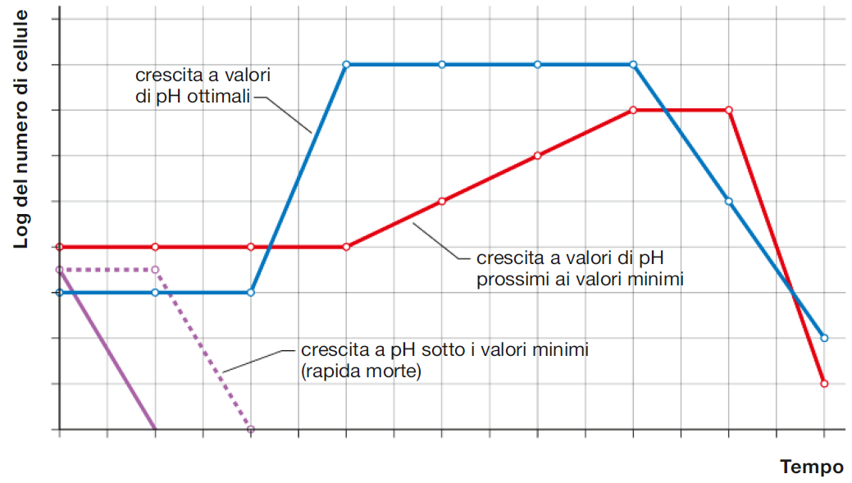
Contaminazioni microbiologiche e chimiche degli alimenti
I fattori intrinseci che agiscono sugli alimenti /2
pH del substrato:
Si può ipotizzare la curva di crescita di un microrganismo in relazione ai valori di pH:
Fabio Fanti – Biologia, microbiologia e tecnologie di controllo sanitario © Zanichelli 2019
9

Slide 10
Contaminazioni microbiologiche e chimiche degli alimenti
I fattori intrinseci che agiscono sugli alimenti /3
Potenziale redox:
Gli organismi viventi ricavano l’energia indispensabile alle attività metaboliche da reazioni redox.
Il potenziale di ossidoriduzione Eh è un indice della tendenza di un substrato a cedere elettroni (diventando ossidato) o acquistare elettroni (diventando ridotto):
quando un substrato cede elettroni si ossida (Eh positivo)
quando li acquista si riduce (Eh negativo)
Lo sviluppo dei germi aerobi è favorito da ambienti ossidati con valori positivi di Eh, mentre quello degli anaerobi richiede preferibilmente valori di Eh negativi.
Fabio Fanti – Biologia, microbiologia e tecnologie di controllo sanitario © Zanichelli 2019
10

Slide 11
Contaminazioni microbiologiche e chimiche degli alimenti
I fattori estrinseci che agiscono sugli alimenti /1
Temperatura: Si possono trovare microrganismi:
Euritermi: crescono in un ampio range di temperatura
Stenotermi: sopravvivono in un intervallo di temperatura ristretto
Si distinguono in psicrofili, mesofili e termofili in relazione al range di temperatura entro il quale possono crescere.
Umidità relativa:
Fattore ambientale importante sia per la conservazione in ambiente refrigerato sia per la a_{w} degli alimenti.
Se in eccesso favorisce lo sviluppo di muffe, lieviti e microrganismi aerobi.
Fabio Fanti – Biologia, microbiologia e tecnologie di controllo sanitario © Zanichelli 2019
11

Slide 12
Contaminazioni microbiologiche e chimiche degli alimenti
I fattori estrinseci che agiscono sugli alimenti /2
Atmosfera di conservazione:
La sopravvivenza dei microrganismi in molti prodotti alimentari è condizionata dal tipo di atmosfera presente nell’involucro di confezionamento.
I gas con effetto inibitorio diretto sulla crescita microbica negli alimenti sono ossigeno e diossido di carbonio.
Conservanti:
Gli alimenti a volte contengono naturalmente sostanze antimicrobiche, ma molti additivi e conservanti possono essere appositamente aggiunti.
Fabio Fanti – Biologia, microbiologia e tecnologie di controllo sanitario © Zanichelli 2019
12

Slide 13
Contaminazioni microbiologiche e chimiche degli alimenti
I fattori impliciti: interazioni fra comunità microbiche
Interazioni negative:
Competizione: danneggia tutti i tipi microbici coinvolti
Amensalismo: un microrganismo produce sostanze che danneggiano gli altri, ma non ne ricava alcun vantaggio
Predazione: un predatore sfrutta la preda come nutrimento
Parassitismo: un membro trae vantaggio dall’associazione con altri membri che vengono danneggiati
Interazioni positive:
Commensalismo: associazione tra organismi, da cui uno ricava vantaggio senza arrecare danni
Mutualismo: tutti traggono vantaggio dall’associazione.
Fabio Fanti – Biologia, microbiologia e tecnologie di controllo sanitario © Zanichelli 2019
13

Slide 14
Contaminazioni microbiologiche e chimiche degli alimenti
La contaminazione chimica degli alimenti /1
La contaminazione chimica degli alimenti è legata allo sviluppo economico e industriale e all’impiego di sostanze xenobiotiche, che lasciano residui in atmosfera, nel suolo e nelle acque e che entrano nella catena alimentare.
I fitofarmaci sono una parte del più ampio gruppo dei pesticidi e sono sostanze usate in agricoltura per eliminare organismi dannosi per le colture.
Rispetto al settore di impiego sono classificati in:
insetticidi
fungicidi o anticrittogamici
diserbanti
fitormoni o fitoregolatori
Fabio Fanti – Biologia, microbiologia e tecnologie di controllo sanitario © Zanichelli 2019
14

Slide 15
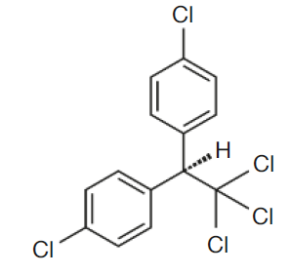
Contaminazioni microbiologiche e chimiche degli alimenti
La contaminazione chimica degli alimenti /2
I fitofarmaci in base alla composizione chimica sono:
inorganici
organici naturali
organici di sintesi
I composti clororganici sono formati da atomi di cloro legati ad anelli carboniosi.
Agiscono contro gli insetti per ingestione o per contatto (es. DDT).
DDT: dicloro difenil tricloroetano.
Fabio Fanti – Biologia, microbiologia e tecnologie di controllo sanitario © Zanichelli 2019
15

Slide 16
Contaminazioni microbiologiche e chimiche degli alimenti
La contaminazione chimica degli alimenti /3
Interferenti endocrini: composti chimici xenobiotici che possono interferire con il metabolismo endocrino, cioè con la sintesi, l’escrezione, gli effetti e l’eliminazione degli ormoni, che regolano e controllano lo sviluppo, la fertilità e l’equilibrio omeostatico dell’organismo. Comprendono:
idrocarburi policiclici aromatici (IPA)
benzene
diossina
ftalati
policlorobifenili (PCB)
composti clorurati
fitofarmaci
Fabio Fanti – Biologia, microbiologia e tecnologie di controllo sanitario © Zanichelli 2019
16

Slide 17
Contaminazioni microbiologiche e chimiche degli alimenti
La contaminazione da anabolizzanti ormonali, antibiotici e contenitori
Anabolizzanti ormonali: derivati da ormoni sessuali, agiscono accelerando la crescita dell’animale. Possono essere:
di origine naturale: estrogeni, progesterone e androgeni
di origine artificiale: es. stilbestrolo e derivati
Antibiotici: possono essere usati illecitamente come promotori della crescita.
Contenitori dell’industria alimentare: sono di varia natura es. metalli, ceramica, vetro, carta e cartone, materie plastiche.
Fabio Fanti – Biologia, microbiologia e tecnologie di controllo sanitario © Zanichelli 2019
17

Slide 18
Contaminazioni microbiologiche e chimiche degli alimenti
La contaminazione da coadiuvanti tecnologici
I coadiuvanti tecnologici sono «sostanze non consumate come ingredienti alimentari in sé, usate nella trasformazione di materie prime, prodotti alimentari o loro ingredienti, al fine di rispettare un determinato obiettivo tecnologico in fase di lavorazione o trasformazione». Comprendono:
enzimi es. caglio nella produzione dei formaggi
solventi es. acetato di etile per la decaffeinizzazione del caffè
chiarificanti es. gelatina
demetallizzanti es. potassio ferrocianuro, che allontana il ferro dal vino
decoloranti es. carbone attivo per la rettifica degli oli
agenti di distacco es. silicone
lubrificanti e disinfettanti impiegati nei macchinari
Fabio Fanti – Biologia, microbiologia e tecnologie di controllo sanitario © Zanichelli 2019
18

Slide 19
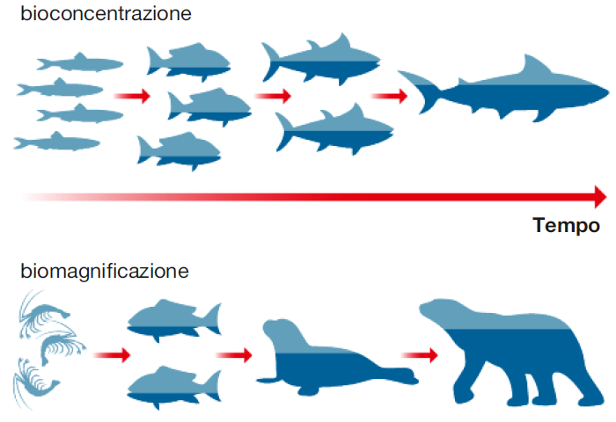
Contaminazioni microbiologiche e chimiche degli alimenti
La contaminazione da metalli pesanti
I metalli pesanti reagiscono con i gruppi -SH di proteine ed enzimi, con conseguente danno cellulare sia a livello strutturale che metabolico.
Si accumulano negli strati superficiali del suolo, sono assorbiti dalle radici e contaminano gli alimenti di origine vegetale.
Nei mari e negli oceani il mercurio subisce:
una bioconcentrazione accumulandosi nei tessuti dei pesci
una biomagnificazione lungo la catena alimentare fino ai grandi predatori marini e da questi all’uomo
Bioconcentrazione e biomagnificazione.
Fabio Fanti – Biologia, microbiologia e tecnologie di controllo sanitario © Zanichelli 2019
19

Slide 20
Contaminazioni microbiologiche e chimiche degli alimenti
La contaminazione da radionuclidi
Gli alimenti possono essere contaminati dai radioisotopi dispersi nell’atmosfera in seguito a esplosioni nucleari o a scarichi o perdite di impianti nucleari.
Il contatto con i radioisotopi può essere diretto oppure attraverso la catena alimentare:
iodio-131 e cesio: aria → foraggi → bovini (carne e latte) → uomo
altri radioisotopi: acqua → plancton → molluschi/crostacei → pesci → uomo
La gravità della contaminazione è legata al periodo di dimezzamento del radionuclide coinvolto, cioè il tempo impiegato dall’elemento per dimezzare la propria attività.
Le conseguenze possono essere a livello somatico o ereditario.
Fabio Fanti – Biologia, microbiologia e tecnologie di controllo sanitario © Zanichelli 2019
20

Slide 21
Conservazione degli alimenti e normative per la sicurezza alimentare
La conservazione degli alimenti
I microrganismi responsabili delle più comuni alterazioni sono batteri, muffe e lieviti.
Le tecniche di conservazione degli alimenti hanno l’obiettivo di bloccare l’attività degli enzimi ed eliminare i microrganismi presenti, o comunque arrestarne / rallentarne la riproduzione.
I trattamenti impiegati devono essere integrati in un programma di controllo basato sulla teoria della combinazione di ostacoli: più fattori (trattamenti) che, combinandosi insieme, sono in grado di garantire qualità e sicurezza del prodotto.
Si distinguono trattamenti fisici e trattamenti chimici.
Fabio Fanti – Biologia, microbiologia e tecnologie di controllo sanitario © Zanichelli 2019
21

Slide 22
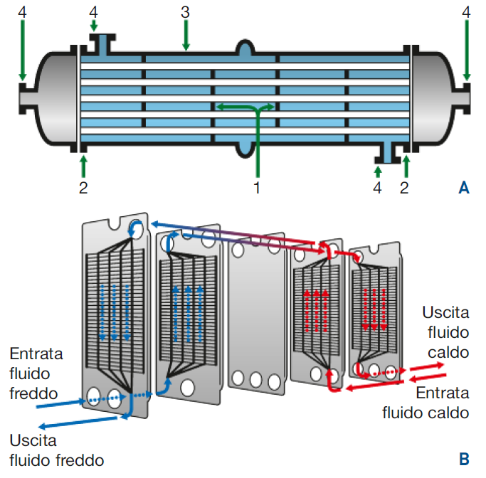
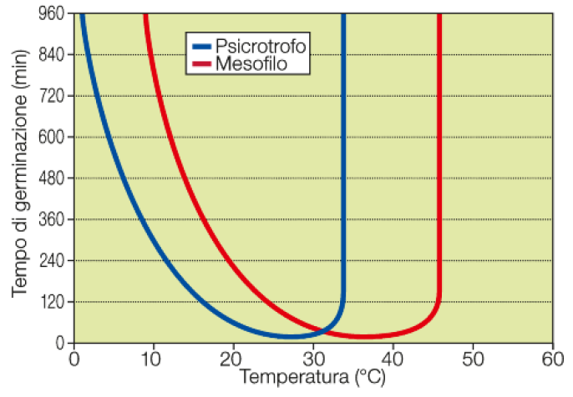
Conservazione degli alimenti e normative per la sicurezza alimentare
La conservazione con mezzi fisici /1
Alte temperature: hanno azione battericida e inattivano gli enzimi per denaturazione.
Si usano scambiatori di calore, sia per fornire che per sottrarre calore: sistemi in cui una parete metallica separa il fluido scaldante o refrigerante dal prodotto da trattare.
Temperatura e tempi di generazione microbica per mesofili e psicrofili.
Scambiatore di calore a tubi (A) e a piastra (B).
Fabio Fanti – Biologia, microbiologia e tecnologie di controllo sanitario © Zanichelli 2019
22

Slide 23
Conservazione degli alimenti e normative per la sicurezza alimentare
La conservazione con mezzi fisici /2
In campo alimentare le alte temperature sono utilizzate per due trattamenti:
Sterilizzazione: elimina da un substrato ogni forma microbica, incluse le spore batteriche. Si impiegano temperature superiori ai 100 °C.
Pastorizzazione: trattamento termico meno severo della sterilizzazione che ha l’obiettivo di eliminare i batteri patogeni, buona parte della flora microbica saprofita (lieviti, muffe, molti batteri Gram positivi), disattivare gli enzimi, mantenendo inalterate le caratteristiche organolettiche dell’alimento. Poiché le temperature impiegate non superano in ogni caso i 100 °C, le spore batteriche non sono distrutte.
Fabio Fanti – Biologia, microbiologia e tecnologie di controllo sanitario © Zanichelli 2019
23

Slide 24
Conservazione degli alimenti e normative per la sicurezza alimentare
La conservazione con mezzi fisici /3
Le basse temperature hanno un effetto microbiostatico, agiscono cioè bloccando la riproduzione dei microrganismi in quanto non permettono il regolare svolgimento delle reazioni enzimatiche cellulari.
Quando la temperatura scende a livelli estremamente bassi si provoca la morte delle cellule microbiche.
Refrigerazione: l’alimento è raffreddato e mantenuto a temperature fra 0 e +6 °C, anche sottovuoto o in atmosfera controllata. Non impedisce lo sviluppo di tutti i microrganismi: la conservabilità di un prodotto refrigerato è limitata nel tempo. Particolare rilievo assume la presenza di germi psicrofili in grado di resistere e proliferare alle basse temperature.
Fabio Fanti – Biologia, microbiologia e tecnologie di controllo sanitario © Zanichelli 2019
24

Slide 25
Conservazione degli alimenti e normative per la sicurezza alimentare
La conservazione con mezzi fisici /4
Congelamento: fa penetrare il freddo all’interno dell’alimento fino a portarlo a temperature intorno ai -40 °C, con un processo lento che penalizza le caratteristiche organolettiche dell’alimento (formazione di cristalli di ghiaccio di grandi dimensioni). Molti enzimi, tossine e spore non sono completamente eliminati.
Surgelazione: il freddo (-18 °C) è fatto penetrare molto velocemente nell’alimento, che deve essere preventivamente confezionato in un contenitore sigillato. È qualitativamente superiore al congelamento, in quanto cellule e tessuti non subiscono danni rilevanti.
Fabio Fanti – Biologia, microbiologia e tecnologie di controllo sanitario © Zanichelli 2019
25

Slide 26
Conservazione degli alimenti e normative per la sicurezza alimentare
La conservazione con mezzi fisici /5
Alte pressioni:
Trattamenti ad alta pressione idrostatica o HHP (high hydrostatic pressure): la pressione è trasmessa in modo uniforme e istantaneamente in ogni punto del prodotto (processo isostatico), senza variazioni di temperatura (processo adiabatico).
Trattamenti ad alta pressione di omogeneizzazione o HPH (high pressure homogeneization): applicati ad alimenti fluidi con valori di circa 400 MPa. Il sistema prevede un omogeneizzatore composto da una pompa che spinge ad alta pressione il liquido attraverso una valvola che disgrega le particelle presenti fino a dimensioni nanometriche.
Fabio Fanti – Biologia, microbiologia e tecnologie di controllo sanitario © Zanichelli 2019
26

Slide 27
Conservazione degli alimenti e normative per la sicurezza alimentare
La conservazione con mezzi fisici /6
Campi elettrici pulsati: sono applicati ad alimenti fluidi per intervalli di tempo dell’ordine dei microsecondi. Provocano modifiche puntiformi nella struttura delle membrane cellulari, con alterazioni della permeabilità e dunque dei meccanismi di sintesi e trasporto delle sostanze.
Riscaldamento ohmico: ad un alimento ad alto contenuto di solidi (es. conserve) si applica una corrente elettrica che ne provoca il riscaldamento, come effetto della resistenza elettrica che l’alimento presenta.
Irradiazione: esposizione degli alimenti a radiazioni γ che provocano la morte dei microrganismi contaminanti senza alterare le caratteristiche organolettiche.
Fabio Fanti – Biologia, microbiologia e tecnologie di controllo sanitario © Zanichelli 2019
27

Slide 28
Conservazione degli alimenti e normative per la sicurezza alimentare
La conservazione con mezzi fisici /7
Affumicatura: lenta combustione di legname che libera fumo contenente aldeidi, eteri e acidi che hanno un effetto conservante e aromatizzante.
Disidratazione o essiccamento: sottrazione dell’acqua disponibile (o acqua libera, a_{w}) ai microrganismi contaminanti.
Liofilizzazione: l’alimento, preventivamente congelato, viene trattato in una camera di sublimazione, dove l’acqua presente passa direttamente dallo stato solido a quello di vapore. L’alimento mantiene le proprietà nutritive inalterate e riacquista le proprie caratteristiche organolettiche con la semplice aggiunta di acqua.
Fabio Fanti – Biologia, microbiologia e tecnologie di controllo sanitario © Zanichelli 2019
28

Slide 29
Conservazione degli alimenti e normative per la sicurezza alimentare
La conservazione con mezzi chimici /1
Salagione e zuccheraggio: creazione di un ambiente osmoticamente sfavorevole alla sopravvivenza dei germi, che provoca la fuoriuscita di acqua dalle loro cellule.
Con lo stesso principio si possono conservare alimenti con l’aggiunta di zucchero in concentrazioni del 60%.
Conservazione con alcol: l’alcol etilico al 70% è un buon conservante, anche se inefficace nei confronti delle spore batteriche. Agisce solubilizzando i lipidi di membrana, svolge un’azione disidratante e denaturante sulle proteine.
Fabio Fanti – Biologia, microbiologia e tecnologie di controllo sanitario © Zanichelli 2019
29

Slide 30
Conservazione degli alimenti e normative per la sicurezza alimentare
La conservazione con mezzi chimici /2
Conservazione con olio o aceto:
l’olio impedisce il contatto dei cibi con l’ossigeno. I germi anaerobi riescono comunque a sopravvivere, perciò bisogna abbinare questo metodo ad altri procedimenti
l’aceto crea un ambiente acido che ostacola la proliferazione dei microrganismi, ma è comunque opportuno sbollentare l’alimento per poi conservarlo in un contenitore non a contatto con l’aria
Conservazione mediante fermentazione: l’attività fermentatica crea un ambiente acido, che è inospitale per gran parte dei microrganismi.
Fabio Fanti – Biologia, microbiologia e tecnologie di controllo sanitario © Zanichelli 2019
30

Slide 31
Conservazione degli alimenti e normative per la sicurezza alimentare
La conservazione tramite enzimi
Enzimi con attività antimicrobica sono presenti in vari alimenti.
Appartengono soprattutto alle classi idrolasi e ossidoreduttasi:
le idrolasi degradano i componenti della parete batterica. Esempio: lisozima, enzima che si trova nel latte e nell’albume delle uova
le ossidoreduttasi generano nel substrato composti reattivi citotossici ad azione antimicrobica. Esempi: glucosio-ossidasi (GOX) e la lattoperossidasi
Fabio Fanti – Biologia, microbiologia e tecnologie di controllo sanitario © Zanichelli 2019
31

Slide 32
Conservazione degli alimenti e normative per la sicurezza alimentare
L’impiego di additivi e conservanti /1
Sono definite additivi alimentari quelle sostanze non usate come ingredienti e aggiunte intenzionalmente agli alimenti per un fine tecnologico nelle diverse fasi della filiera produttiva (es. per prolungare la conservabilità di un alimento, preservarne la qualità, migliorarne l’aspetto e la consistenza).
Conservanti: possono essere utilizzati conservanti con un’apposita azione antimicrobica (es. acido sorbico), oppure i cosiddetti conservanti secondari: additivi usati in origine per scopi diversi, ma che hanno anche un effetto antimicrobico (es. acido propionico).
Acido propionico.
Fabio Fanti – Biologia, microbiologia e tecnologie di controllo sanitario © Zanichelli 2019
32

Slide 33
Conservazione degli alimenti e normative per la sicurezza alimentare
L’impiego di additivi e conservanti /2
Antiossidanti: hanno la funzione di proteggere gli alimenti dall’ossidazione, che si manifesta con l’irrancidimento dei grassi e il cambiamento di colore. Agiscono ossidandosi al posto degli alimenti (es. acido citrico).
Addensanti o stabilizzanti: hanno la funzione di conferire all’alimento maggiore consistenza e omogeneità. Comprendono molti polisaccaridi (es. gomma arabica, gelatina, pectina).
Emulsionanti: sostanze che servono a rendere stabile un’emulsione, cioè a miscelare tra di loro due componenti non miscibili (es. olio e acqua). Sono sostanze anfipatiche, cioè hanno un’estremità polare idrosolubile e un’altra apolare liposolubile; sono quindi dei tensioattivi (es. lecitine).
Fabio Fanti – Biologia, microbiologia e tecnologie di controllo sanitario © Zanichelli 2019
33

Slide 34
Conservazione degli alimenti e normative per la sicurezza alimentare
L’impiego di additivi e conservanti /3
Esaltatori di sapidità: per esaltare i sapori (es. glutammato monosodico).
Coloranti: possono essere naturali o sintetici (quelli più discussi sono gli azoici, caratterizzati dalla presenza del gruppo — N = N —).
Edulcoranti: sono impiegati in sostituzione dello zucchero (saccarosio) e comprendono sostanze naturali (es. mannitolo) e sintetiche (es. saccarina).
Coadiuvanti tecnologici: sono usati per «rispettare determinati obiettivi tecnologici» nella preparazione degli alimenti e possono lasciare residui nel prodotto finito senza rischio per la salute (es. enzimi, solventi).
Fabio Fanti – Biologia, microbiologia e tecnologie di controllo sanitario © Zanichelli 2019
34

Slide 35
Conservazione degli alimenti e normative per la sicurezza alimentare
Il sistema HACCP nell’industria alimentare
Il sistema HACCP (hazard analysis and critical control point) è stato ideato per prevenire la diffusione di malattie infettive legate alla commercializzazione e al consumo di prodotti alimentari non idonei dal punto di vista chimico e microbiologico.
Il sistema individua all’interno di un processo produttivo i punti di criticità operativa sui quali è opportuno effettuare controlli, per raggiungere la sicurezza che il prodotto finito corrisponda ai criteri di qualità prefissati.
Un punto critico (critical point) è definibile come una fase produttiva o un trattamento su cui effettuare un controllo (control) allo scopo di eliminare o almeno minimizzare un pericolo (hazard).
Fabio Fanti – Biologia, microbiologia e tecnologie di controllo sanitario © Zanichelli 2019
35

Slide 36
Conservazione degli alimenti e normative per la sicurezza alimentare
La tracciabilità genetica negli alimenti /1
Definizioni di tracciabilità:
nel settore alimentare: acquisizione di informazioni sull’origine del prodotto, sulle materie prime usate, sulle tecniche di produzione
in zootecnia: possibilità di risalire all’identità degli animali e all’origine dei prodotti attraverso tutta la filiera, dall’allevamento alla vendita al consumo.
La tracciabilità genetica si fonda sull’identificazione del DNA dell’animale e sulla possibilità di risalire alla sua origine confrontando il profilo genetico ottenuto dalla carne con un database che contiene i profili genetici di tutti gli animali.
Fabio Fanti – Biologia, microbiologia e tecnologie di controllo sanitario © Zanichelli 2019
36

Slide 37
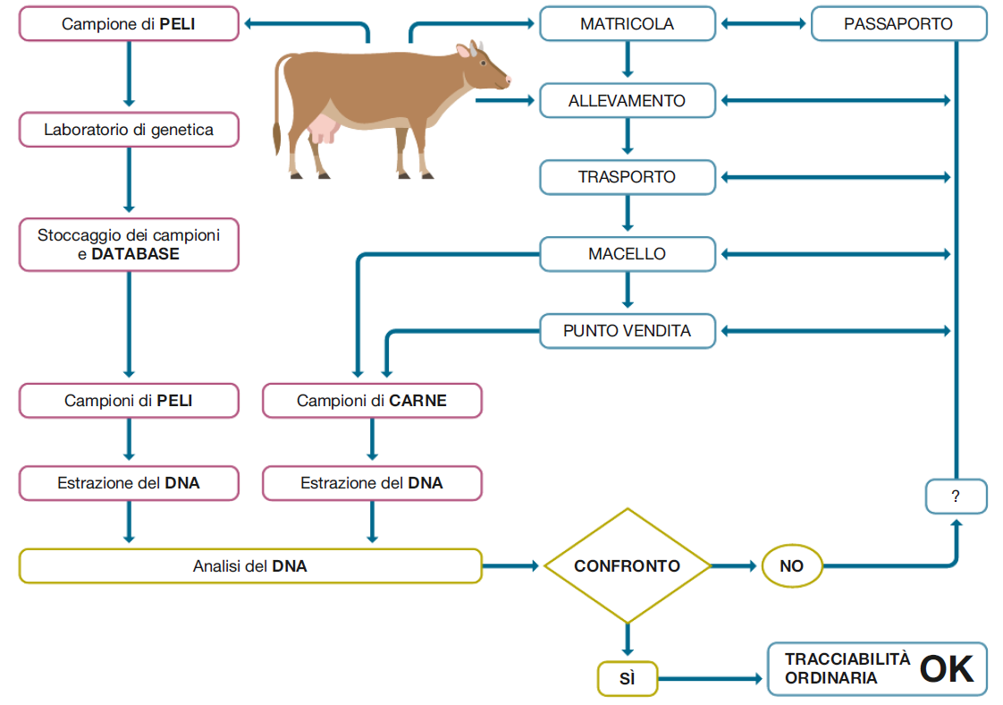
Conservazione degli alimenti e normative per la sicurezza alimentare
La tracciabilità genetica negli alimenti /2
Schema di un sistema genetico a supporto della tracciabilità ordinaria.
Fabio Fanti – Biologia, microbiologia e tecnologie di controllo sanitario © Zanichelli 2019
37

